Slide 1
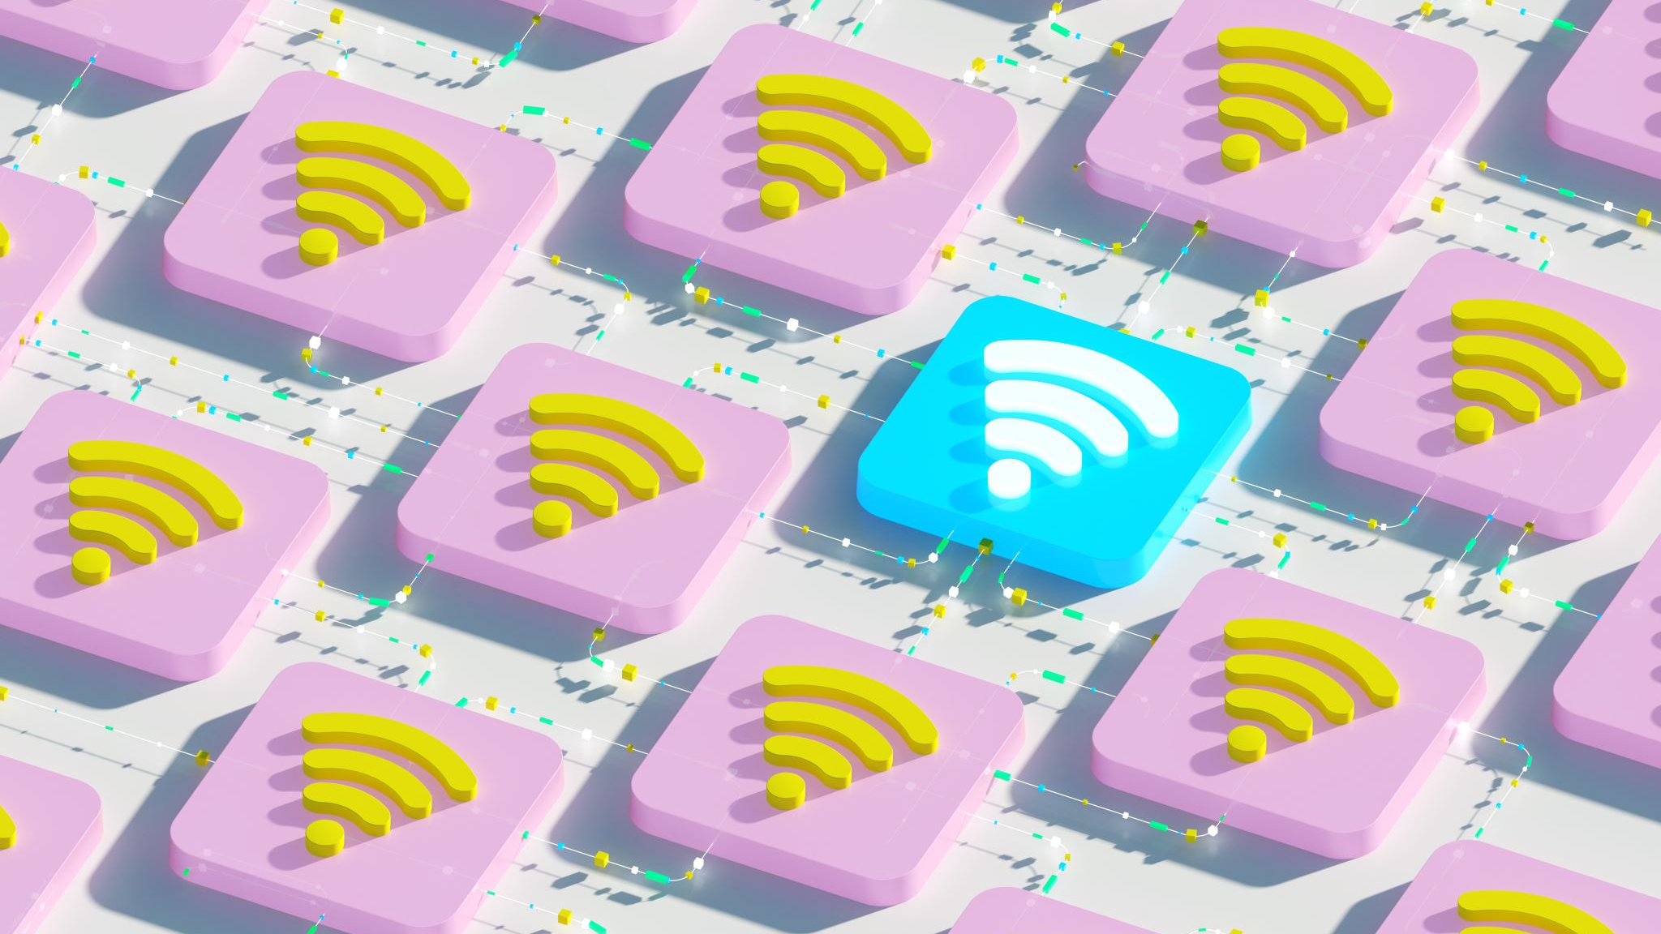
DOBRE I LOŠE STRANE INTERNETA
Leon Rabbi, 1.o

Slide 2
Prvo moramo znati što je internet.
Internet možemo definirati kao svjetsku računalnu informacijsku mrežu, sastavljenu od velikog broja manjih međusobno povezanih računalnih mreža, koja omogućava prijenos informacija između računala koji čine mrežu.

Slide 3
DOBRE STVARI

Slide 4
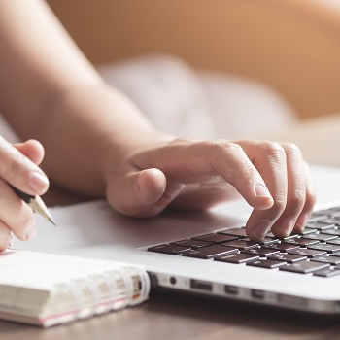
Imate ogromnu biblioteku informacija i resursa na dohvat ruke.
Kako je divno što se gotovo sva pitanja o kojima razmišljamo mogu pronaći na Google-u u samo nekoliko sekundi.
Internet je moćan izvor znanja za sve nas, zasigurno malo studenata može zamisliti da studira bez ovog nevjerojatnog istraživačkog alata.

Slide 5
Sve svoje bankarstvo možete obaviti online, a kupnja na web-u je tako jednostavna.
Od kupovine hrane do prodavanja raznih stvari, internet nam omogućuje da s relativnom lakoćom upravljamo svojim financijama i kupujemo stvari koje želimo, a sve to bez potrebe da izlazimo s vrata.

Slide 6
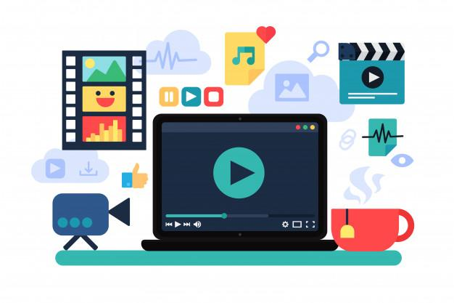
Kada vam je dosadno, internet pruža zabavu!
Internet je domaćin mnoštva tehnologije i zabave.
Naša nestrpljiva priroda zadovoljna je sposobnošću trenutnog dočaravanja igrica, glazbe i videa.

Slide 7
LOŠE STVARI

Slide 8
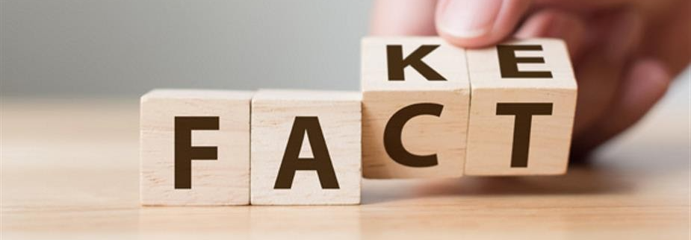
Imate ogromnu biblioteku informacija i resursa na dohvat ruke, ali nije svaki izvor pouzdan!
Važno je zapamtiti da nije sve što vidite ili pročitate na internetu 100% pouzdano ili originalno. Wikipedia je izvrstan primjer za to: stvaraju je i uređuju volonteri iz cijelog svijeta.

Slide 9
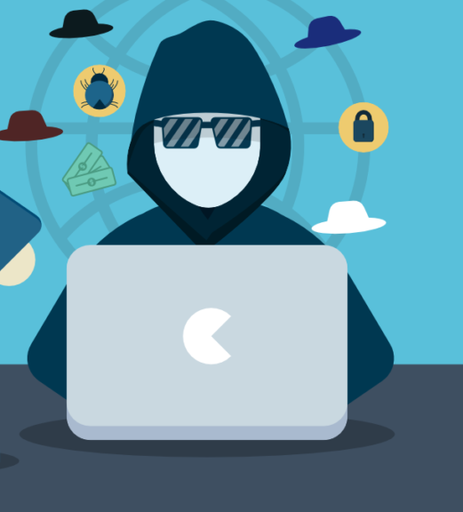
Sve svoje bankarstvo možete obaviti online, ali računi se mogu hakirati!
Iako tvrtke neprestano razvijaju načine da vaše mrežne korisničke račune učine sigurnijim, vrijedi zapamtiti da su računi u opasnosti od hakiranja.
Stoga se pobrinite da se vaše lozinke redovito mijenjaju, a gdje je moguće, pokušajte ne spremati podatke svoje kartice na račune za kupovinu .

Slide 10
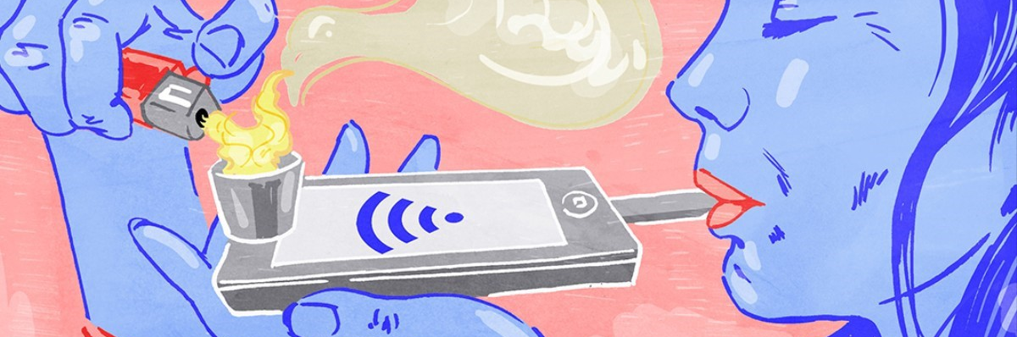
Kada vam je dosadno, internet pruža zabavu, ali može postati ovisnost!
Nova istraživanja su pokazala da učinci korištenja tehnologije mogu oponašati učinke droge i alkohola.
Tehnologija je toliko uzbudljiva da podiže razinu dopamina - neurotransmitera za dobro osjećanje koji je najviše uključen u dinamiku ovisnosti.

Slide 11
ZAKLJUČAK
Internet je i dalje enigma: još uvijek učimo o njegovim mogućnostima, a nove ideje se stalno razvijaju za poboljšanje i proširenje upotrebljivosti.
Iako je istina da se neke od negativnosti nikada ne mogu potpuno otkloniti, pošteno je reći da kroz obrazovanje i iskustvo mi kao zajednica postupno postajemo pametniji.

Slide 12
HVALA NA PAŽNJI!

